Slide 1
distáncia del centro de la tierra
Auka Paradis Garay😃

Slide 2
Mas o menos según los volcanólogos la distancia de la tierra y el centro es aproximadamente de 6.371 km de profundidad.

Slide 3
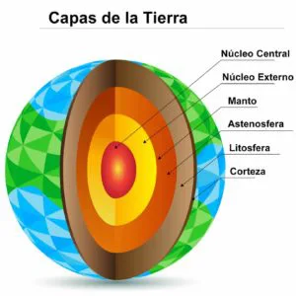
Capas de la tierra
La corteza exterior de la tierra se llama litosfera Incluye la corteza y una parte del mantel superior.
La corteza flota sobre la astenosfera como un iceberg en el mar.
El núcleo externo está formado básicamente por oxigeno hierro líquido y níquel.
El núcleo interno es de hierro sólido y níquel y está a unos 4000ºC.

Slide 4
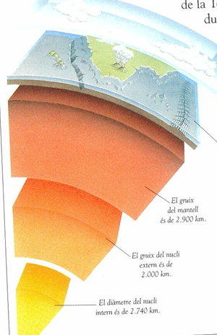
El grosor de la corteza varia entre 6 y 64 km.
El grosor de la atmosfera es de unos 640 km.
El grosor del mantel es de 2900 km.
El diámetro del núcleo interno es de 2740 km.
El grosor del núcleo externo es de 2000 km.

Slide 5
gracias por escucharme😉

